Slide 1

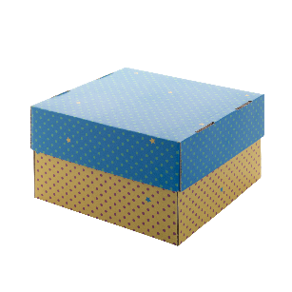
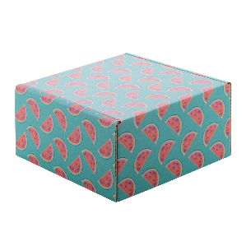
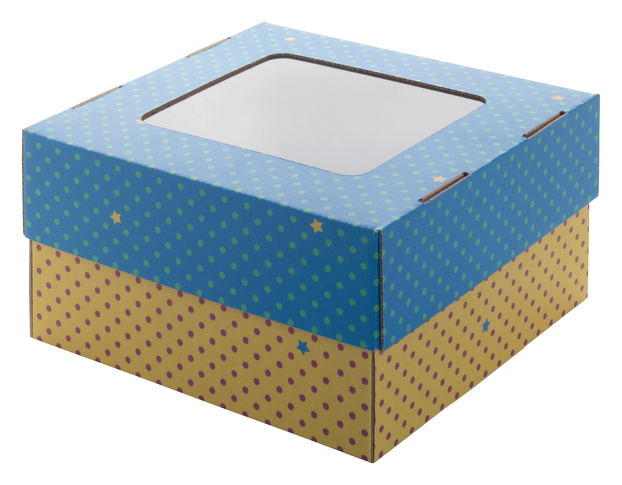
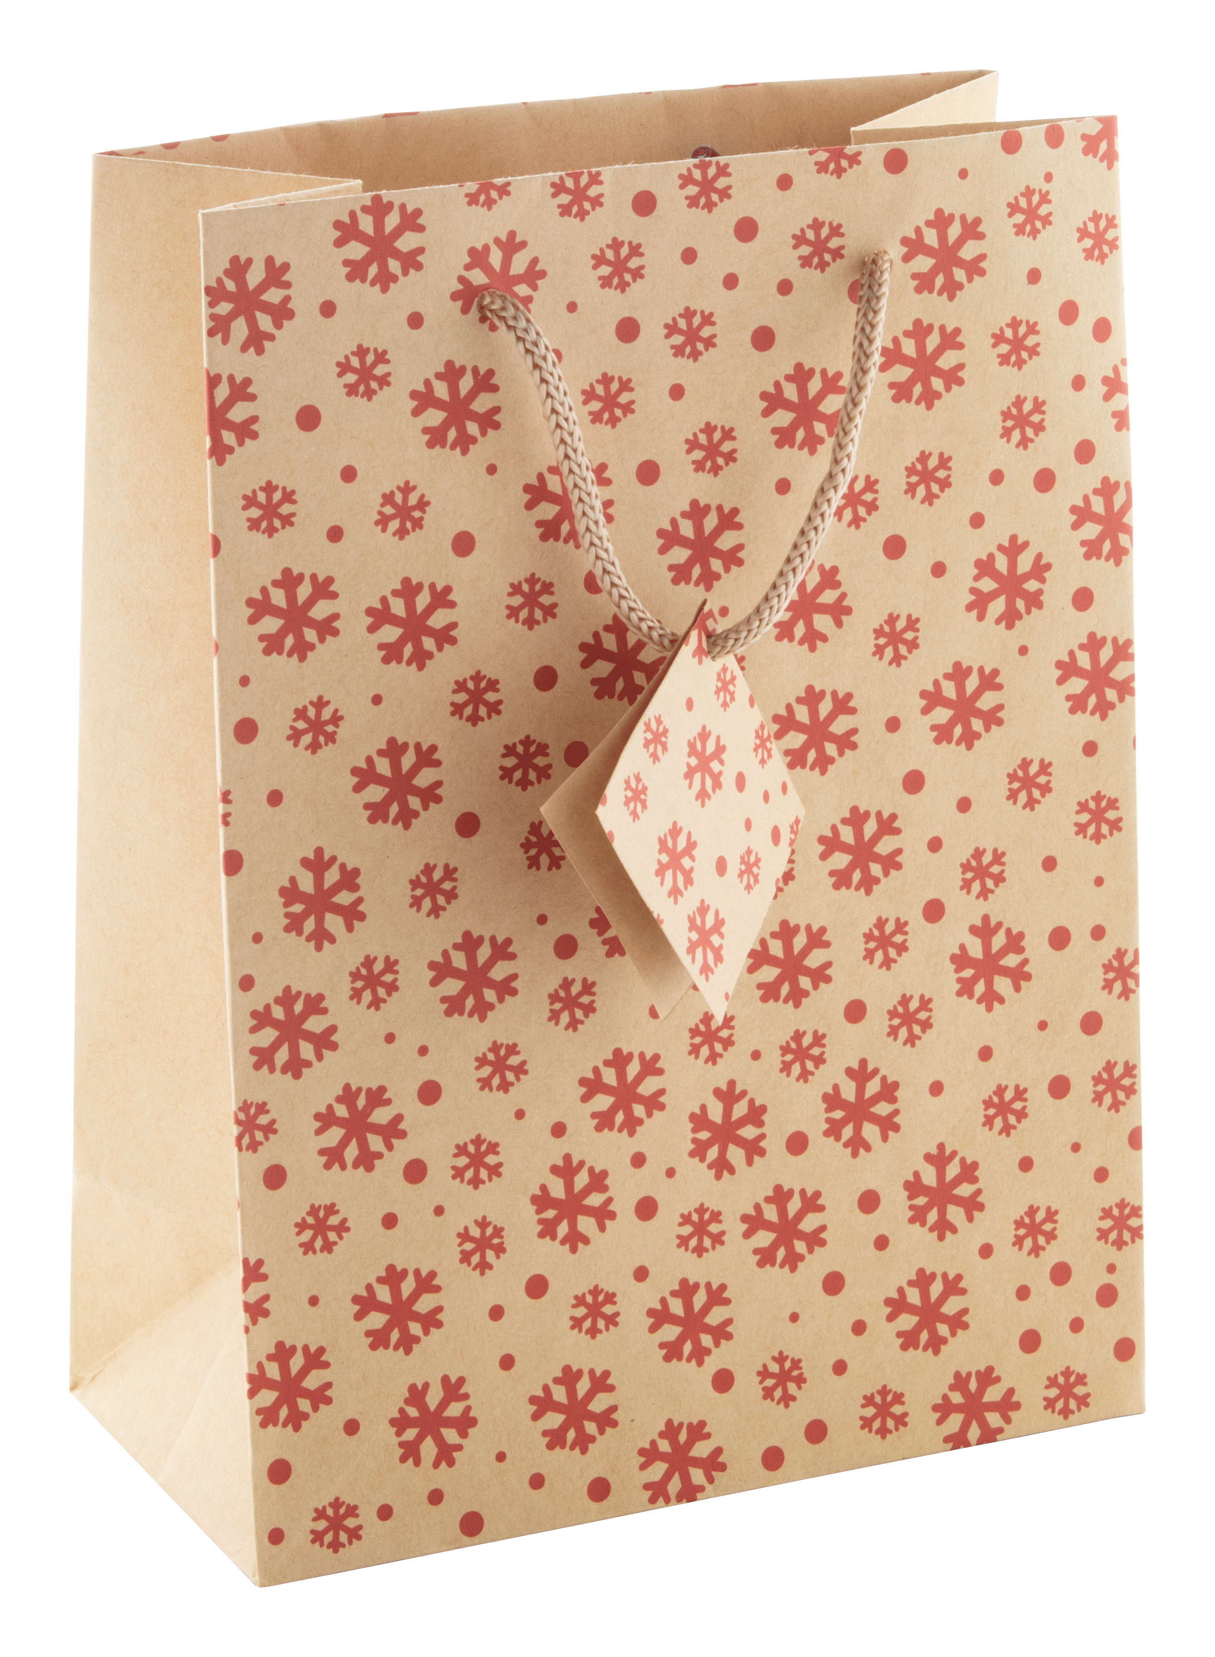
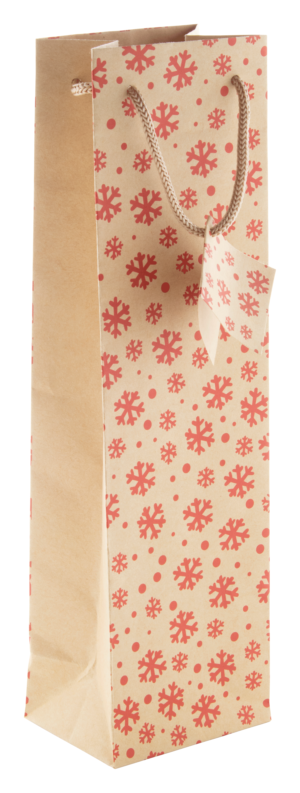
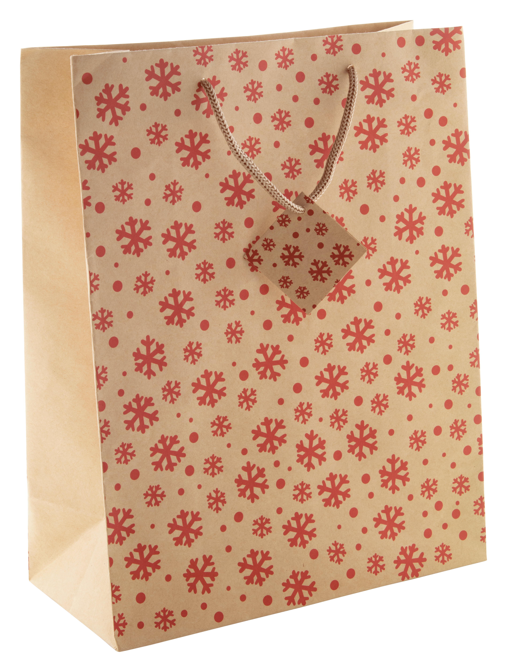
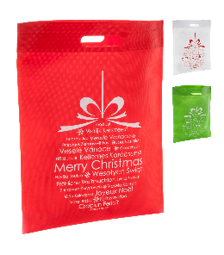
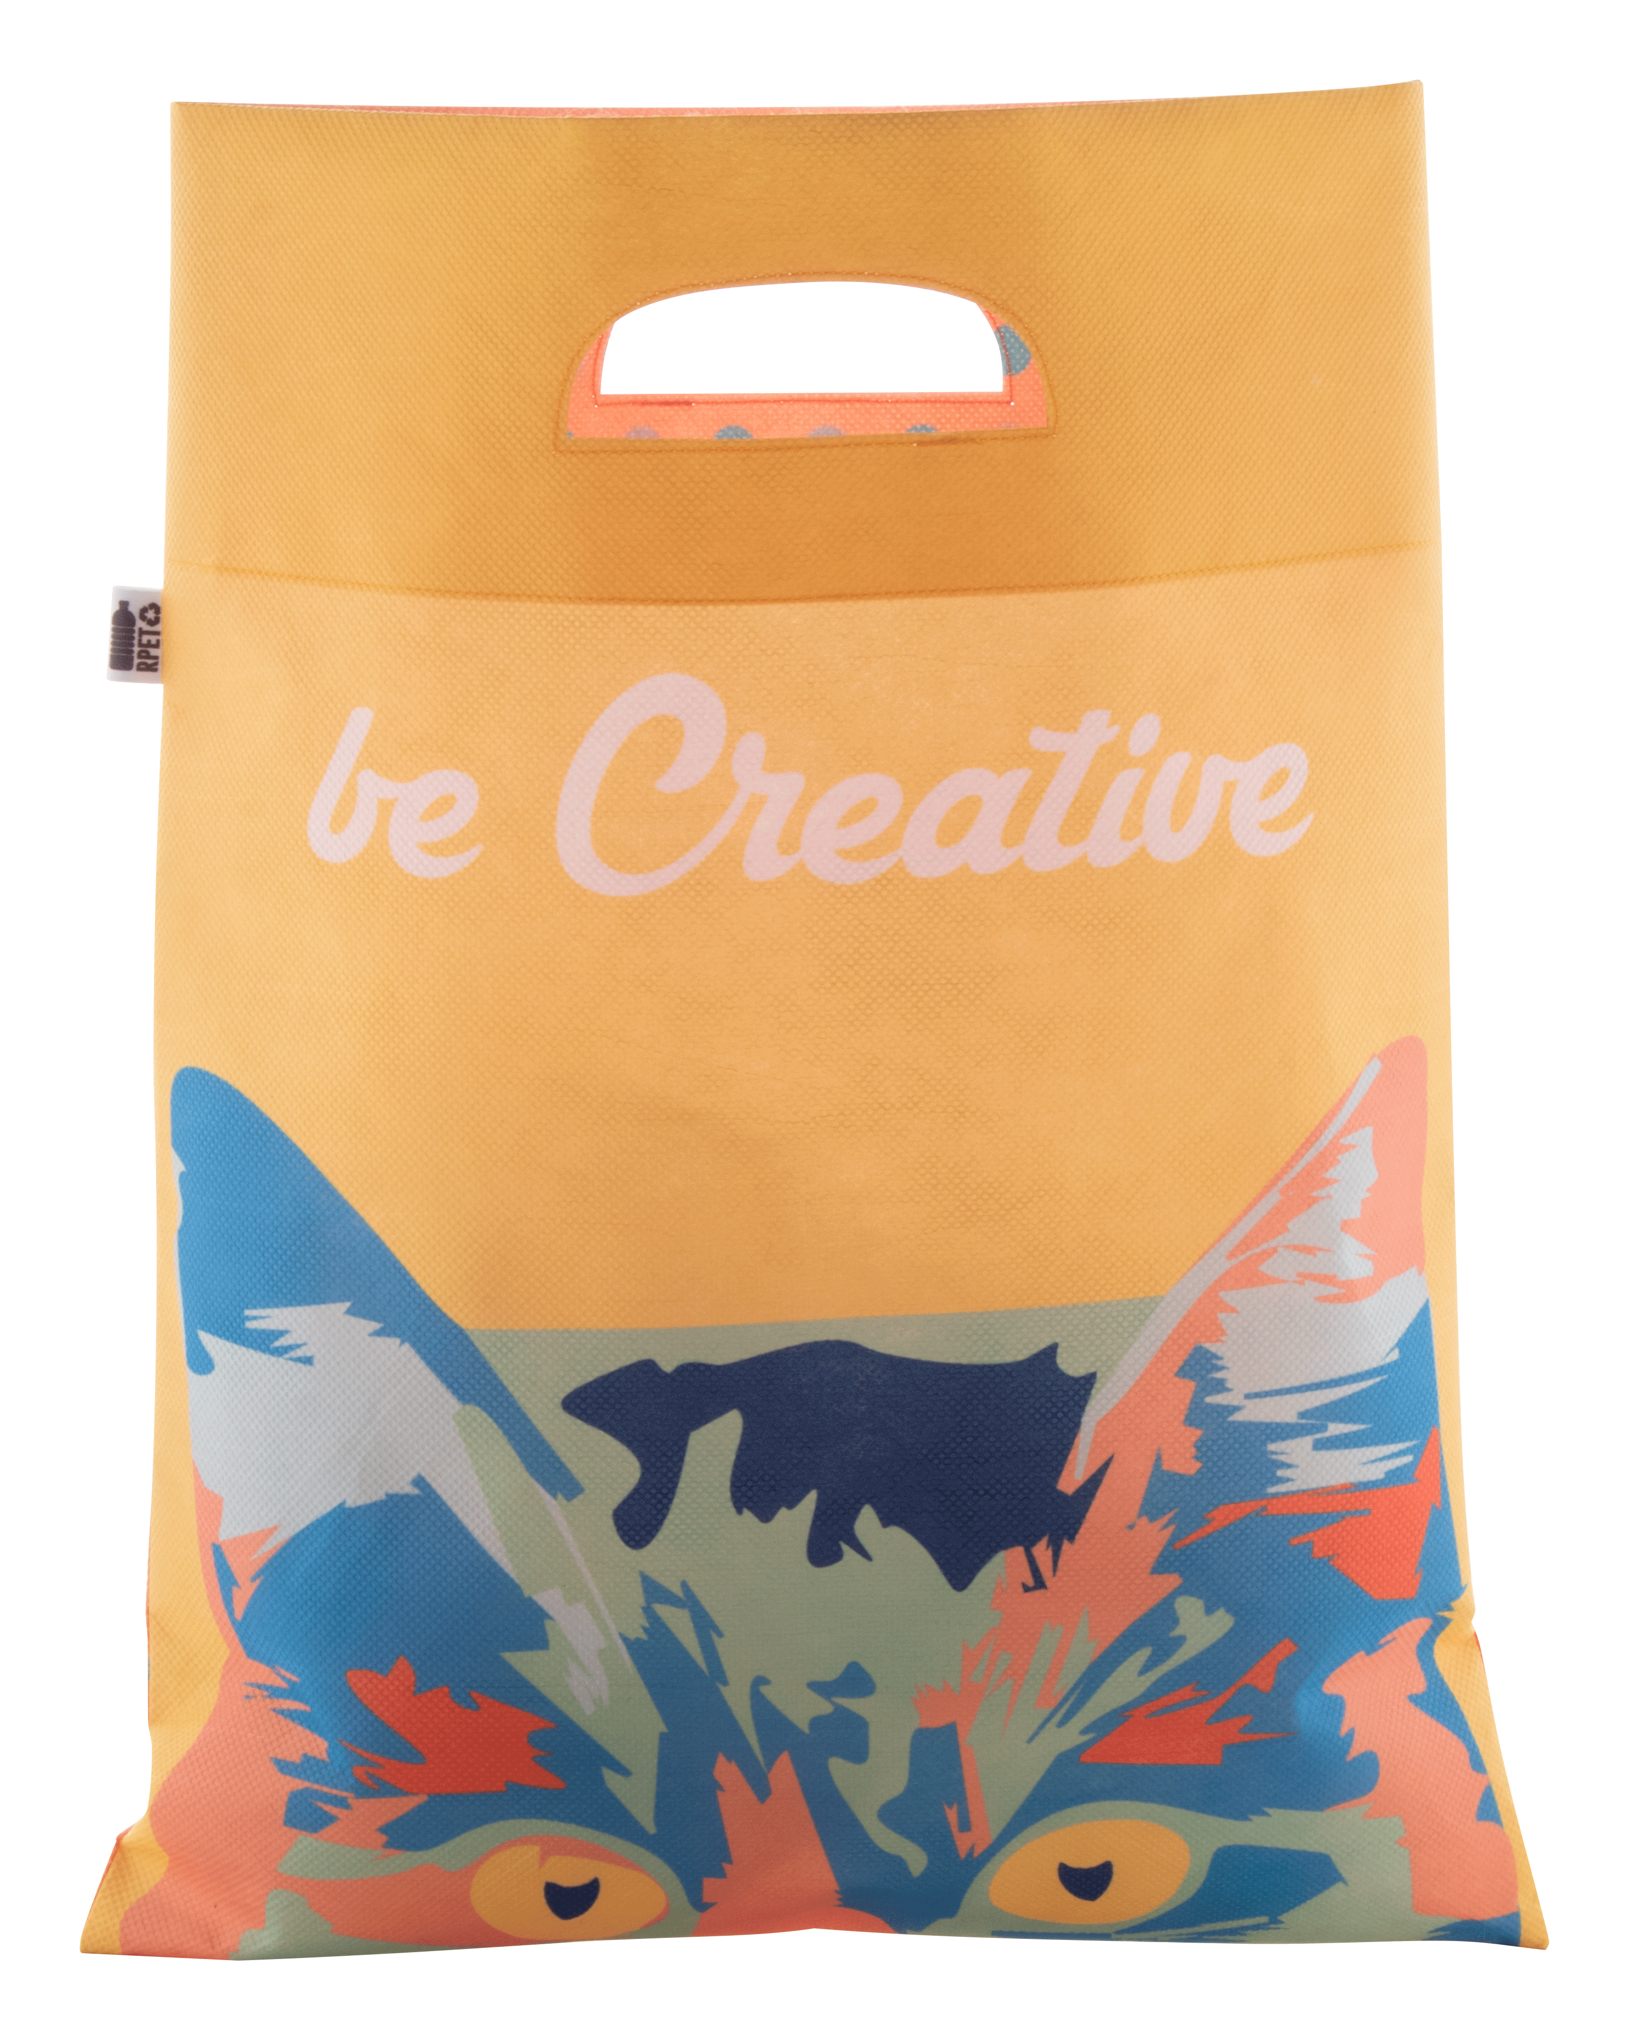
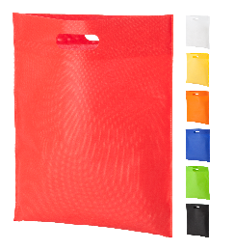
Sem zadajte svoje kontaktné údaje!
VIANOČNÉ BALENIE
Elegantné balenie zvyšuje hodnotu! Prezrite si nápady na vaše vianočné darčekové predmety. Objednajte si zákazkové balenie, ktoré posunie vašu značku na ďalšiu úroveň!
CreaBox Gift Box Plus S AP716126-01
Plnofarebne potlačená darčeková krabička s vekom z vlnitej lepenky na zákazku. Dodávané rozložené. Cena zahŕňa digitálna potlač, nezahŕňa tlačovú prípravu. Min. mn .: 50 ks.
00,00 EUR
CreaBox Post Square S
AP716129-01
Plnofarebne potlačená štvorcová poštová darčeková krabička so samolepiacou páskou z vlnitej lepenky na zákazku. Dodávané rozložené. Cena zahŕňa digitálnu potlač, nezahŕňa tlačovú prípravu. Min. mn .: 50 ks.
00,00 EUR
CreaBox Gift Box Window S
AP716143-01
Plnofarebne potlačená darčeková krabička s vekom a okienkom z vlnitej lepenky na zákazku. Dodávané rozložené. Cena zahŕňa digitálna potlač, nezahŕňa tlačovú prípravu. Min. mn .: 50 ks.
00,00 EUR
Majamaki S
AP808767
Darčeková taška z kraftového papiera s vianočným dizajnom a visačkou.
00,00 EUR
Majamaki W
AP808768
Darčeková taška z kraftového papiera na fľašu vína s vianočným dizajnom a visačkou.
00,00 EUR
Majamaki L
AP808766
Darčeková taška z kraftového papiera s vianočným dizajnom a visačkou.
00,00 EUR
Xagi
AP809432
Vianočná dizajnová nákupná taška, netkaná 70 g / m².
00,00 EUR
SuboShop Zero RPET
AP718901
Nákupná taška z netkanej textílie RPET s vyseknutými uškami, vyrábaná na zákazku s celoplošnou sublimačnou potlačou v cene, 80 g/m². Cena nezahŕňa tlačovú prípravu, min. mn.: 50 ks.
00,00 EUR
Blaster
AP731631-05
Taška z netkanej textílie, 70 g/m².
00,00 EUR
Sem zadajte svoje propagačné podmienky!
.......
.......
.......
.......
www.WriteYourWebsiteHere.com

